Slide 1
Отчёт
об инновационном долгосрочном проекте
«Экономическое воспитание дошкольников. Формирование предпосылок финансовой грамотности».
Выполнила: воспитатель Зубкова В.А.
2023г.

Slide 2

Финансовая грамотность -
это психологическое качество человека, показывающее степень его осведомленности в финансовых вопросах, умение зарабатывать и управлять деньгами.

Slide 3
Актуальность проекта
Экономика всегда была неотъемлемой частью жизни человека. В изменяющихся условиях современного общества жизни непрерывное экономическое образование необходимо начинать именно с дошкольного возраста,- когда детьми приобретается первичный опыт в элементарных экономических отношениях. Ребёнок - дошкольник не освоит эту область самостоятельно, но, вместе с воспитателями и родителями, путешествуя по этому новому удивительному и увлекательному миру, он приобретает доступные ему знания и поймёт, какое место экономика занимает в окружающей его действительности.

Slide 4
Проблема проекта
Проблема низкой финансовой грамотности в стране диктует необходимость интенсивной просветительской работы по формированию у населения экономического сознания, культуры сбережения. Эта работа должна начинаться в детском саду – первом звене системы непрерывного образования.
Дошкольное детство – начальный этап формирования личности человека, его ценностной ориентации в окружающем мире. В этот период закладывается позитивное отношение к «рукотворному миру», к себе и к окружающим людям.
К сожалению, финансовой грамотности почти не обучают в детских садах. А грамотное отношение к собственным деньгам и опыт пользования финансовыми продуктами в раннем возрасте открывает хорошие возможности и способствует финансовому благополучию детей, когда они вырастают.

Slide 5
Новизна проекта
Новизна проекта заключается в разработке методических материалов, использовании инновационных технологий, которые дают знания о мире финансов и экономике, в которой ребенок может быть главным действующим лицом.
Создание развивающей предметно-пространственной среды в ДОУ для развития социального и финансового развития дошкольников в системном подходе к формированию финансовой грамотности подрастающего поколения, как форма обеспечения финансовой безопасности семьи.
Создание оптимальной модели в решении задач формирования финансовой грамотности и психологической готовности к получению финансово экономического образования.
Существенной особенностью совместной партнерской деятельности взрослого и детей является ее открытость в сторону свободной самостоятельной деятельности.

Slide 6
Федеральный государственный образовательный стандарт дошкольного образования
ФГОС ДО ставит задачу формирования общей культуры личности детей.
Экономическая культура личности дошкольника характеризуется наличием первичных представлений об экономических категориях, интеллектуальных и нравственных качествах (бережливость, смекалка, трудолюбие, умение планировать дела, осуждение жадности и расточительности). Без сформированных первичных экономических представлений невозможно формирование финансовой грамотности.

Slide 7

Цель проекта:
Создание системы образовательной деятельности в детском саду, направленной на формирование экономической грамотности у участников образовательных отношений

Slide 8
Задачи Проекта:
1.Обеспечить освоение педагогами образовательного учреждения методики обучения дошкольников основам финансовой грамотности.
2.Разработать нормативную базу по формированию предпосылок финансовой грамотности у дошкольников в инновационном режиме.
3.Разработать учебно - методическую документацию по формированию предпосылок финансовой грамотности.
4.Обеспечить методическую, научно-методическую поддержку педагогов при реализации новшеств.
5.Обеспечить материально-техническую базу.
6.Привлечь к сотрудничеству родителей и социальных партнеров.
7.Обобщить и распространить опыт реализации курса финансовой грамотности для дошкольников.

Slide 9



Изучение методических пособий.

Slide 10
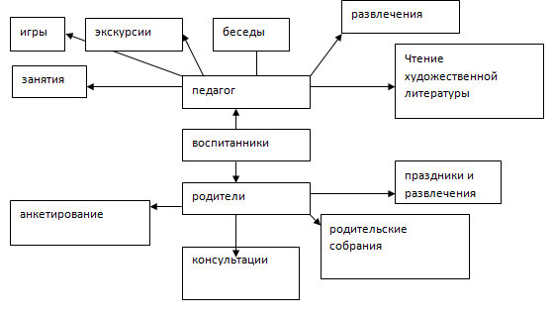
Методы и приёмы реализации проекта

Slide 11
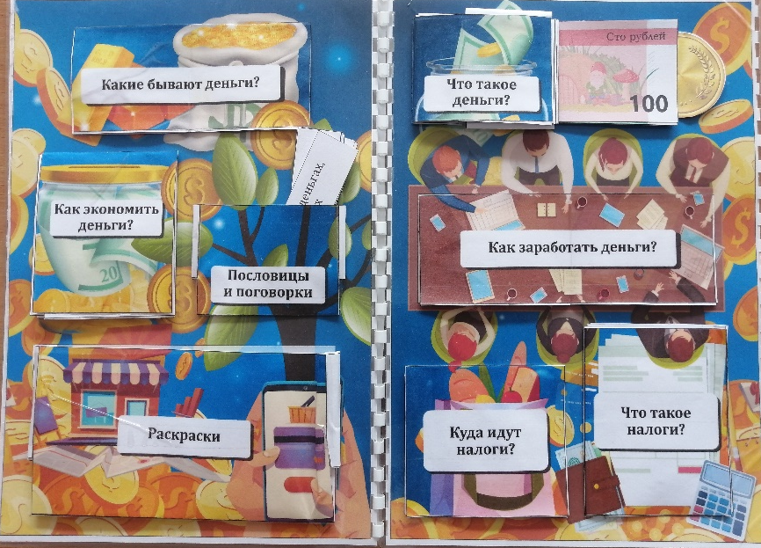
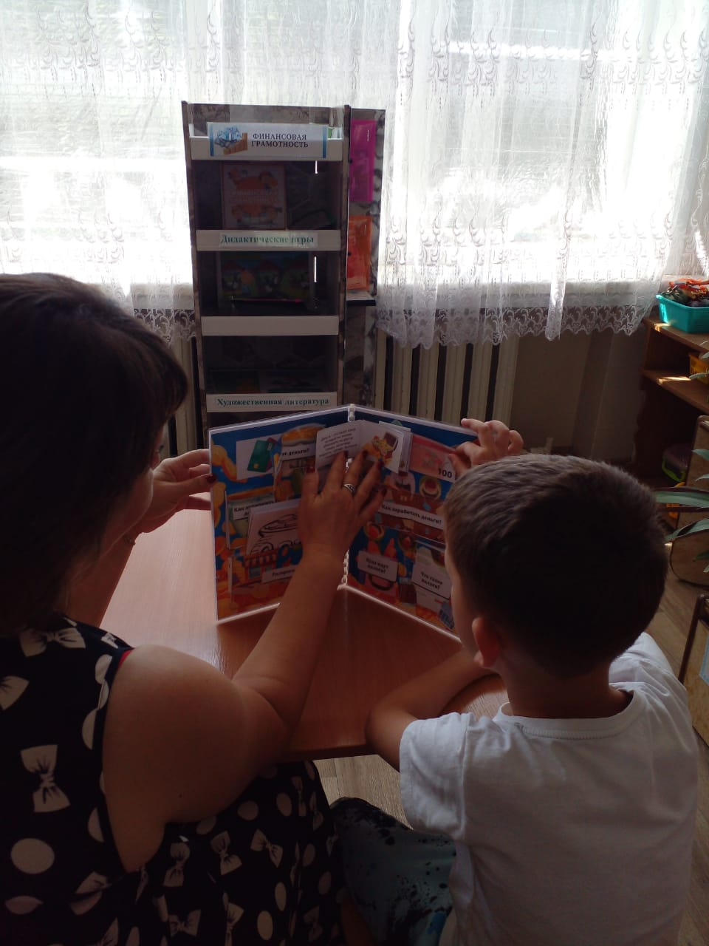
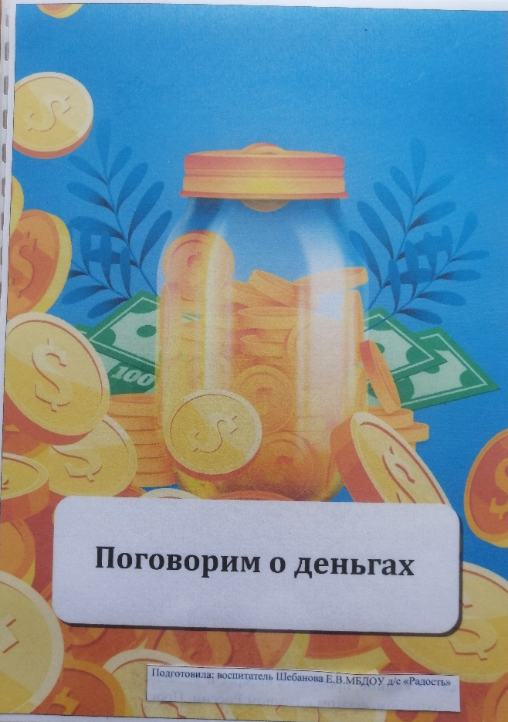
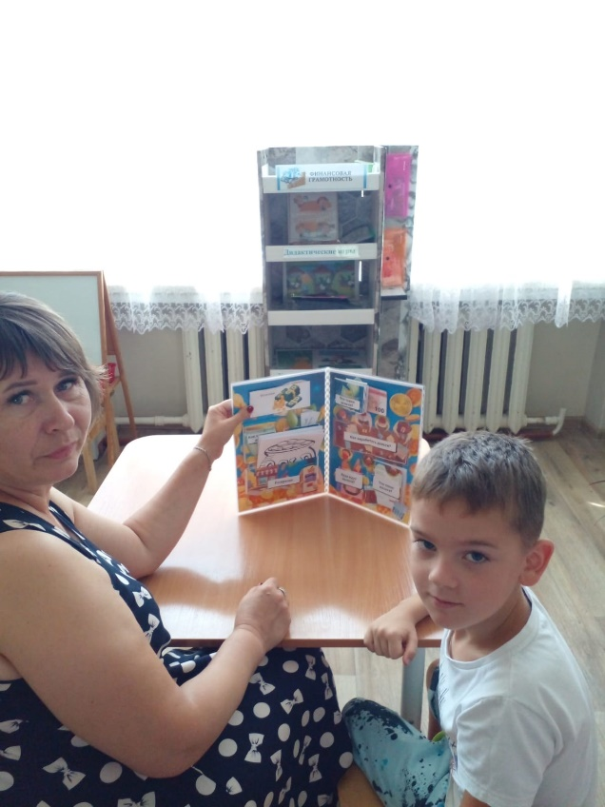
Лэпбук «Поговорим о деньгах»

Slide 12
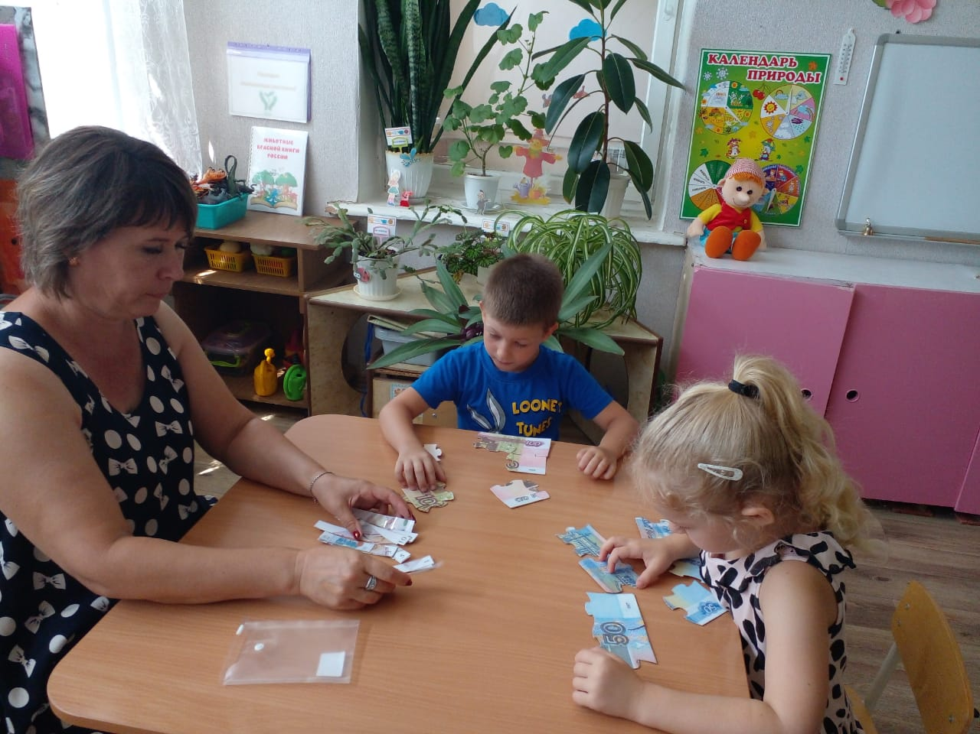
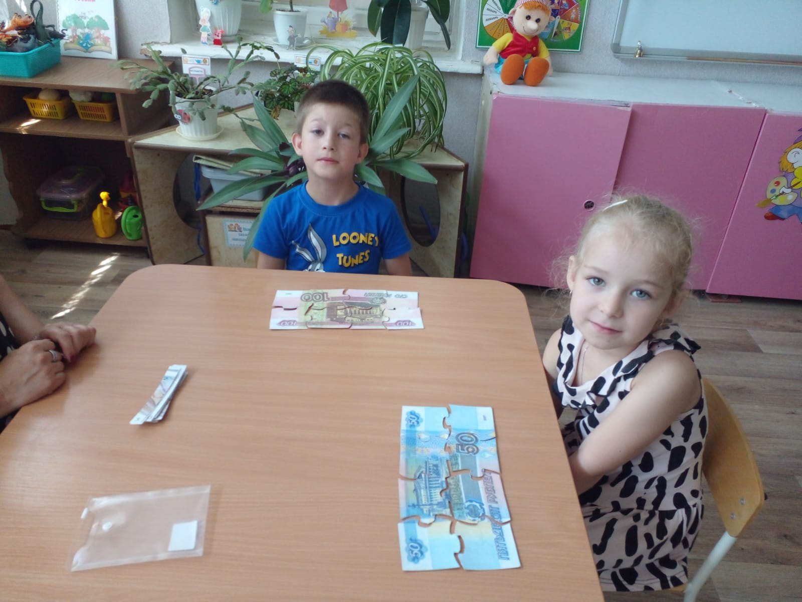
д/и «Собери купюру»

Slide 13
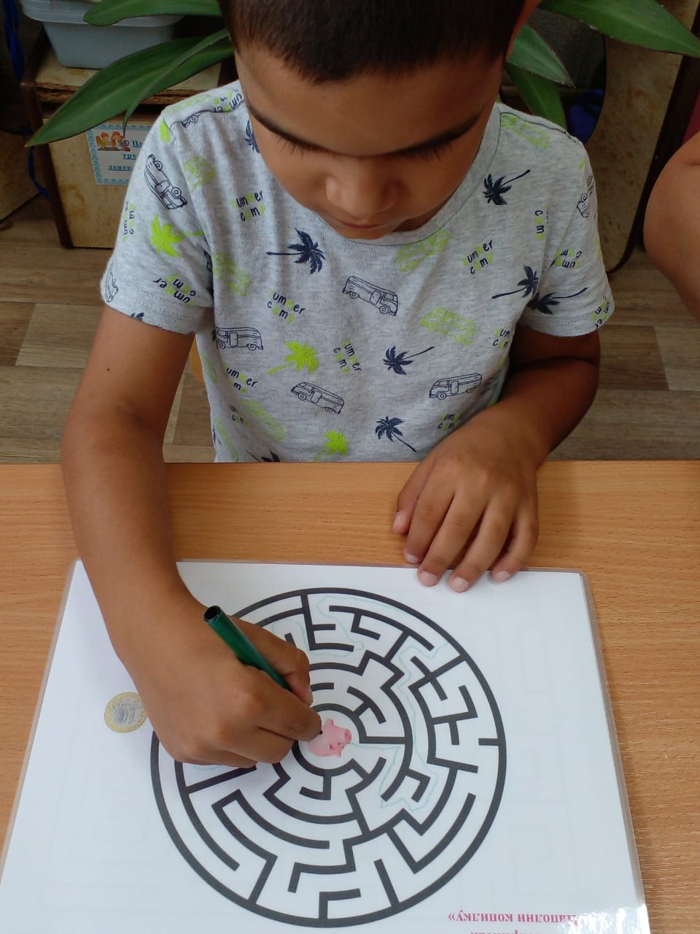
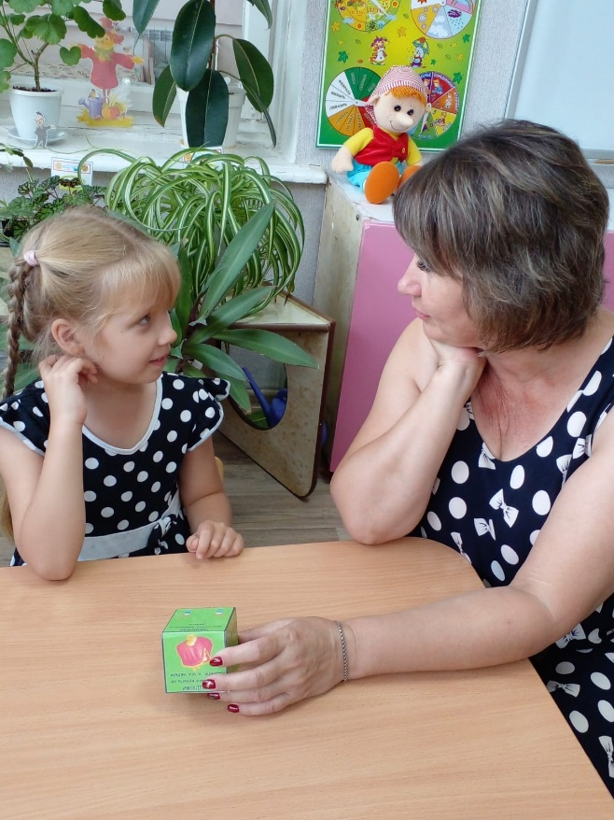
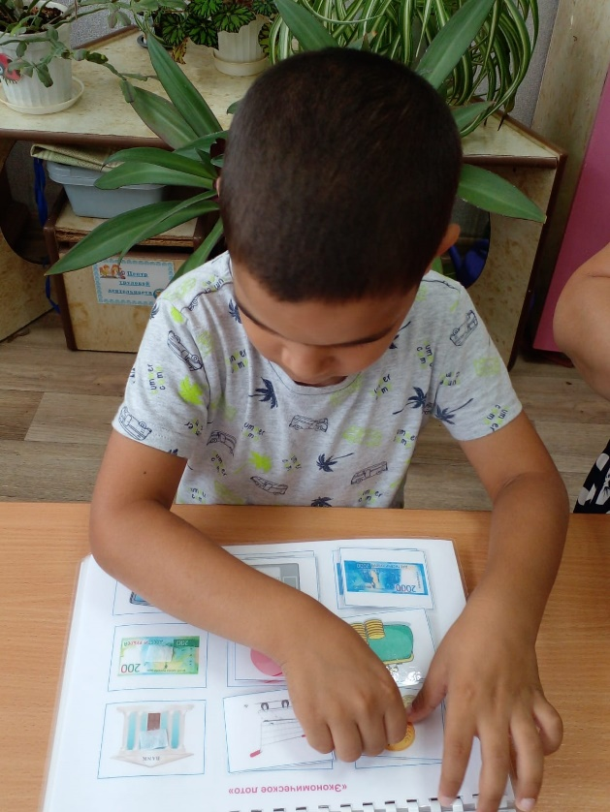
Лабиринт «Заполни копилку»
Д/и «Расскажи, зачем нам нужны деньги?»
«Экономическое лото»

Slide 14

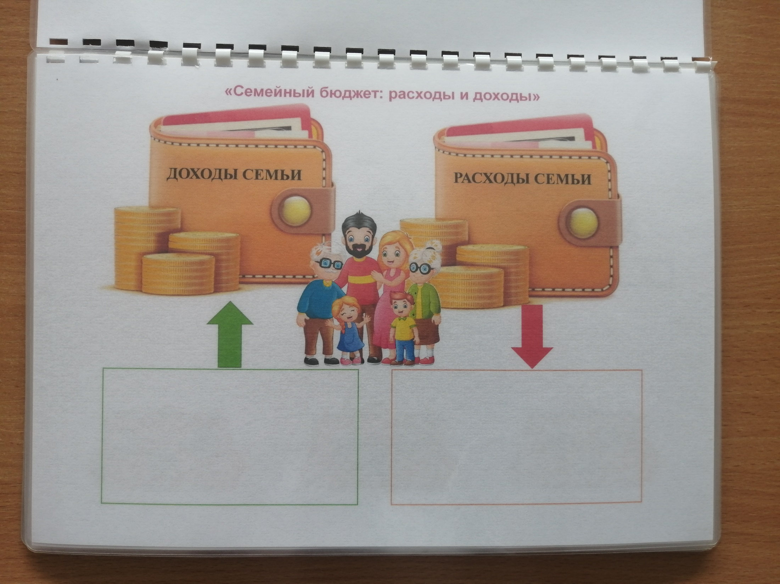
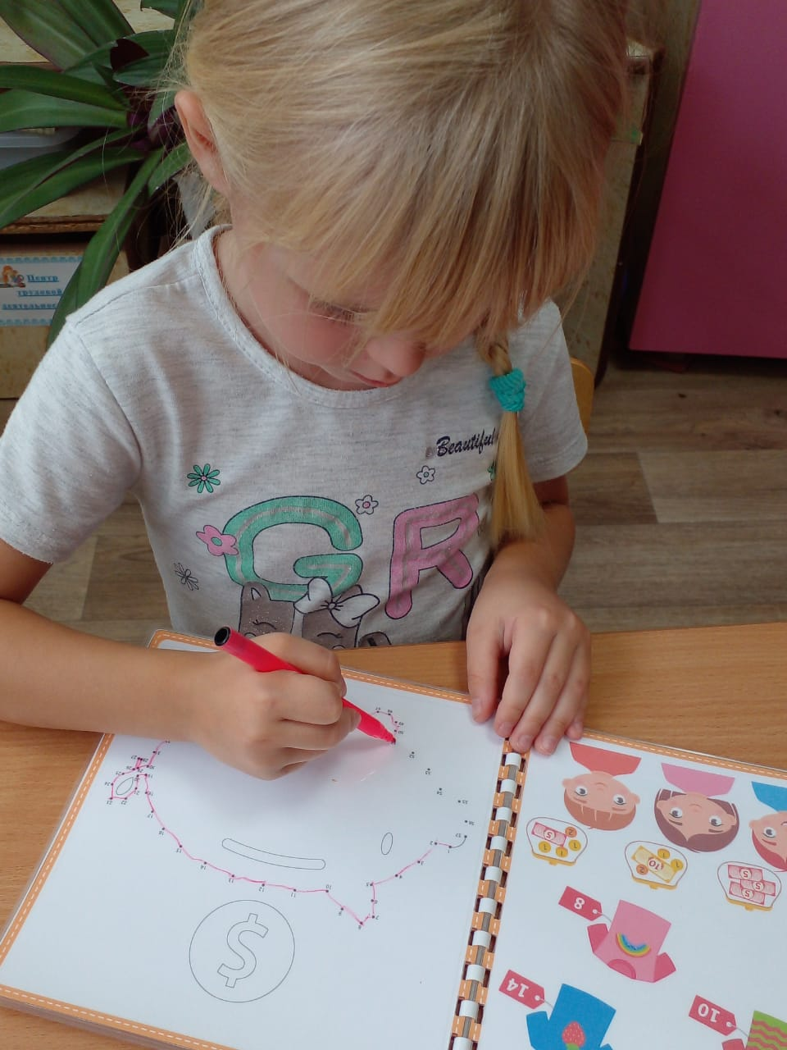
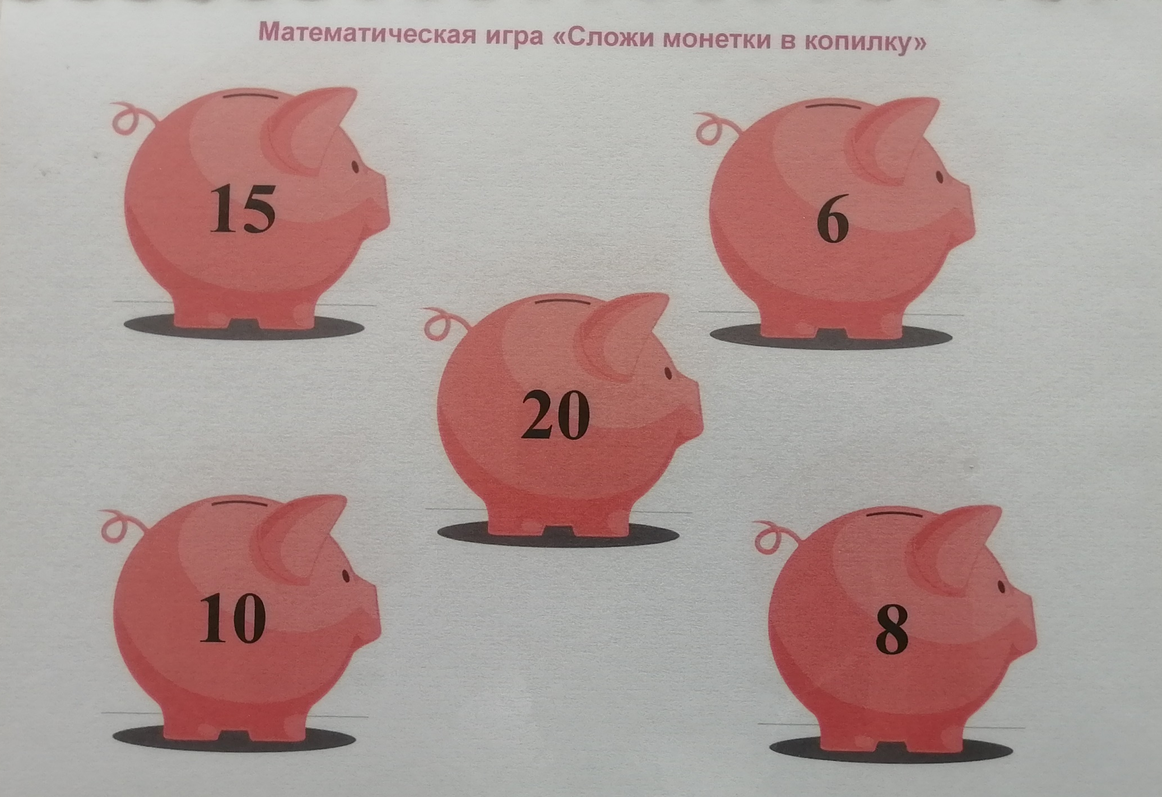
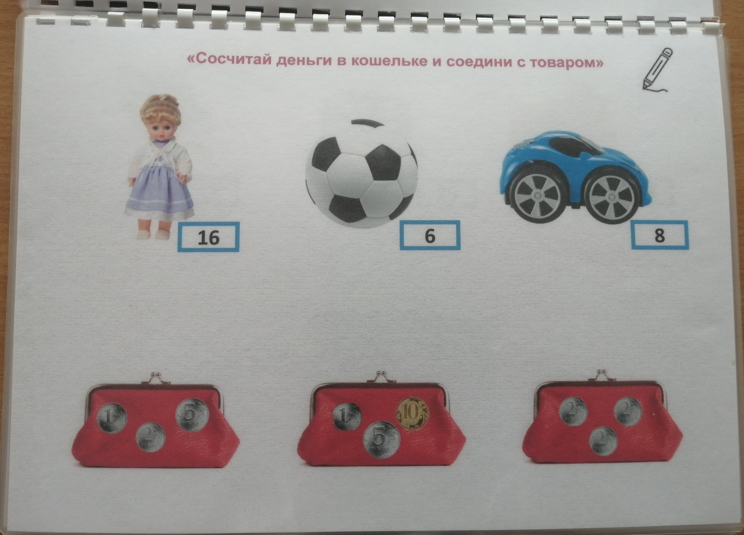

Slide 15

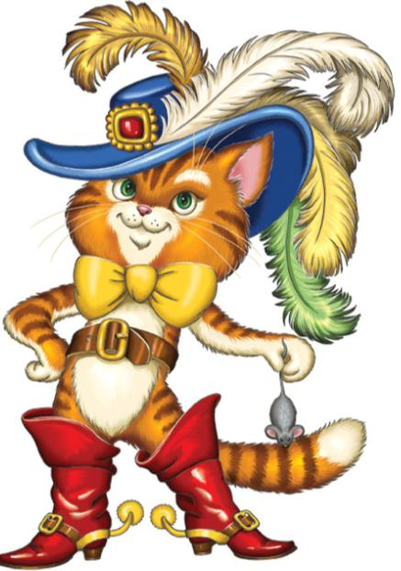

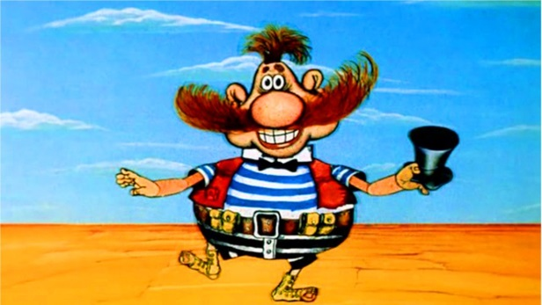
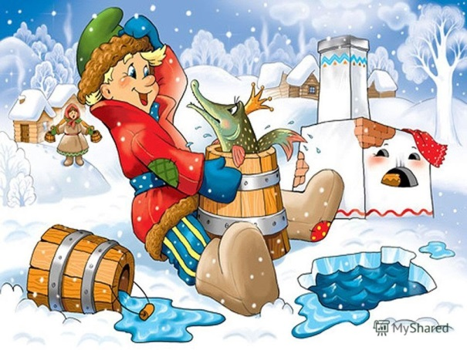
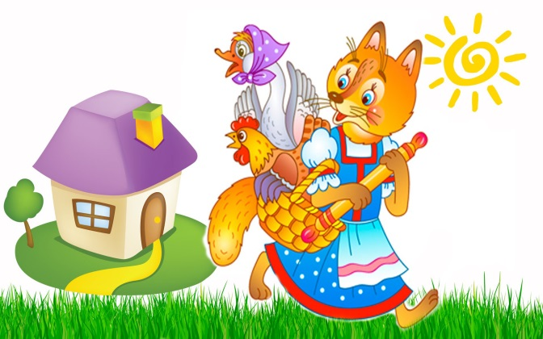
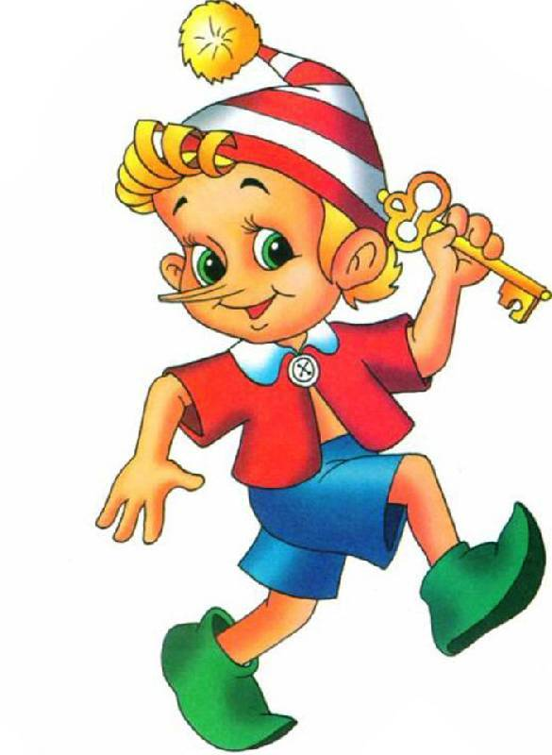
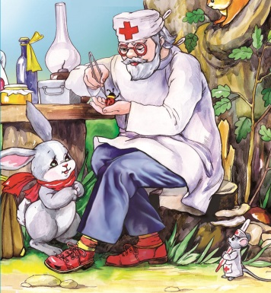
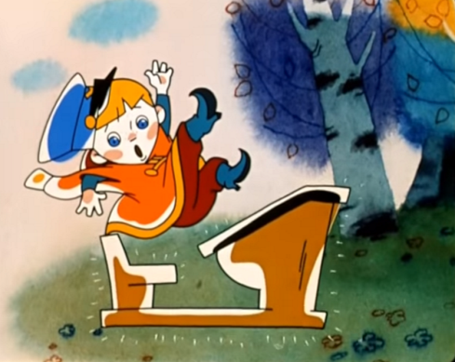
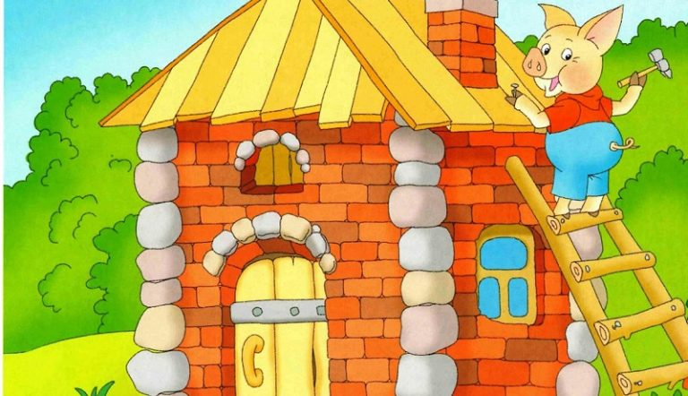
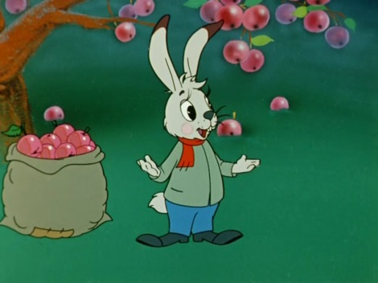
Дидактическая игра «Кто как работает» (персонажи сказок)
Цель: расставь героев на лестницу по их трудоспособности

Slide 16

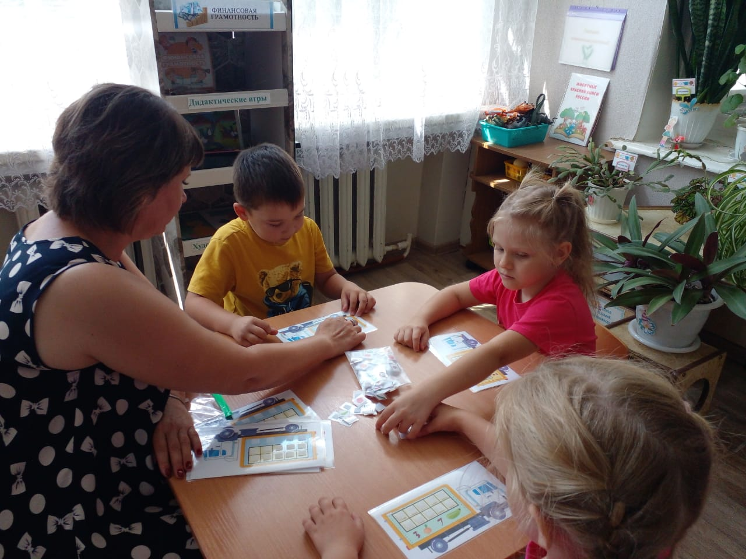
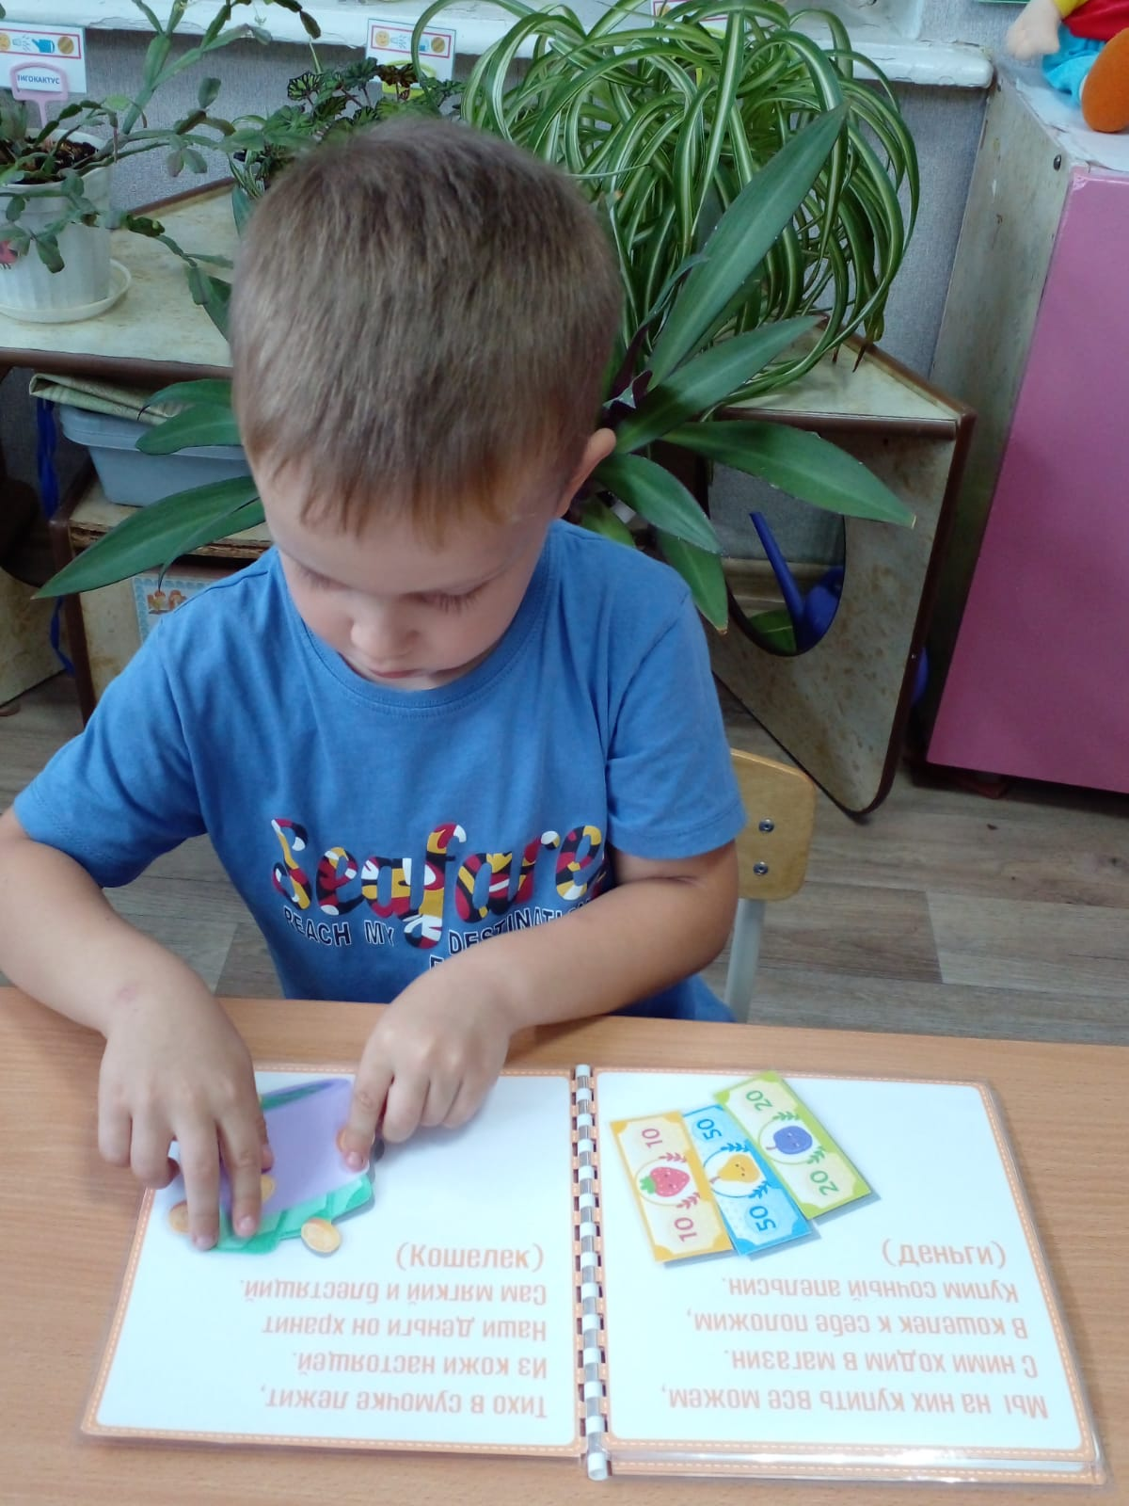

Дидактическая игра «Размен»

Slide 17
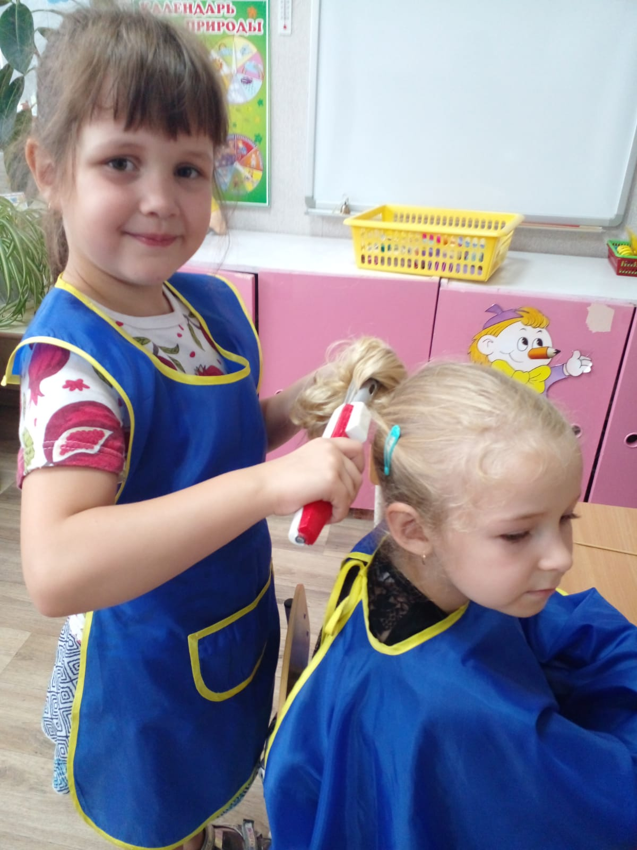
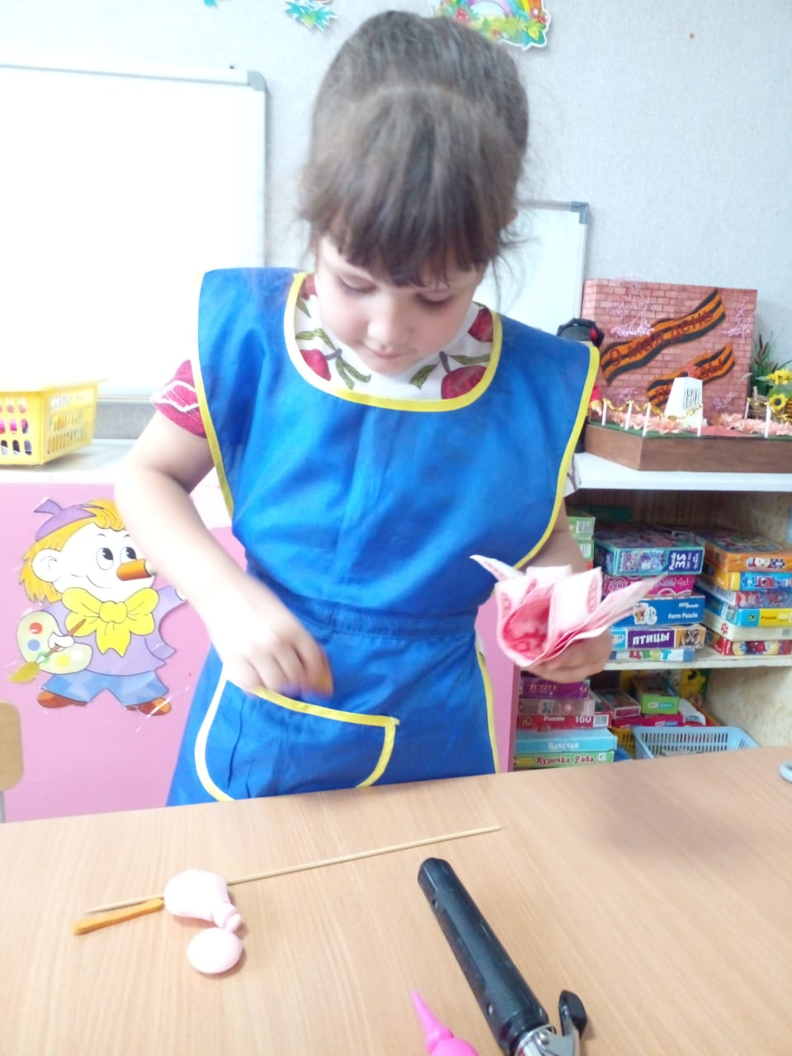
Сюжетно – ролевая игра
«Салон красоты»

Slide 18
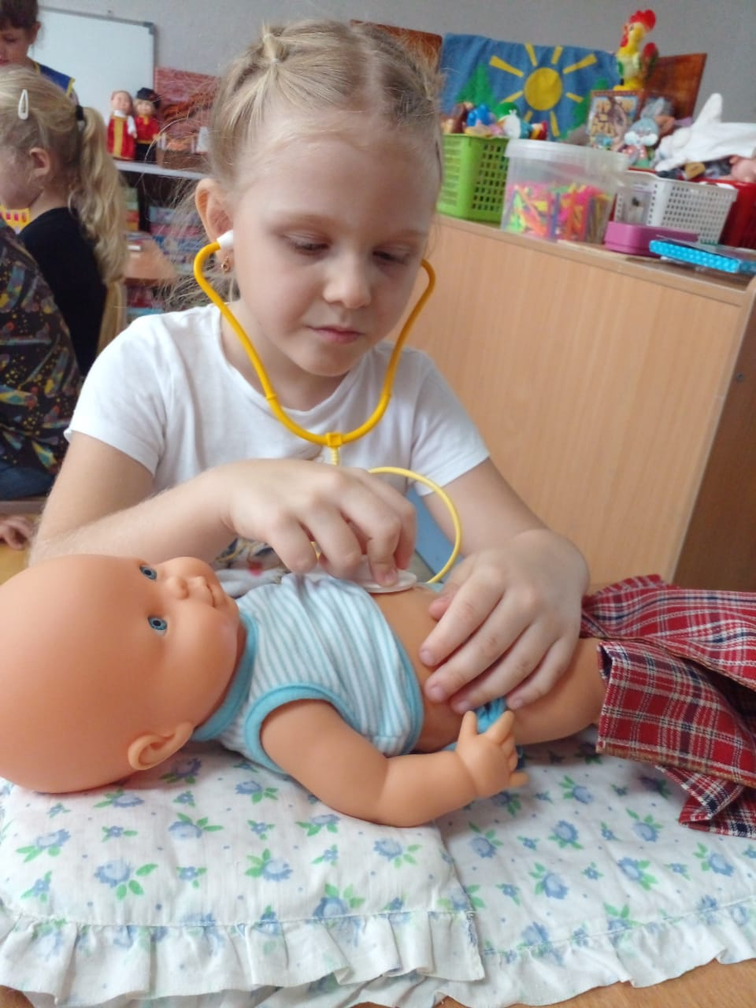
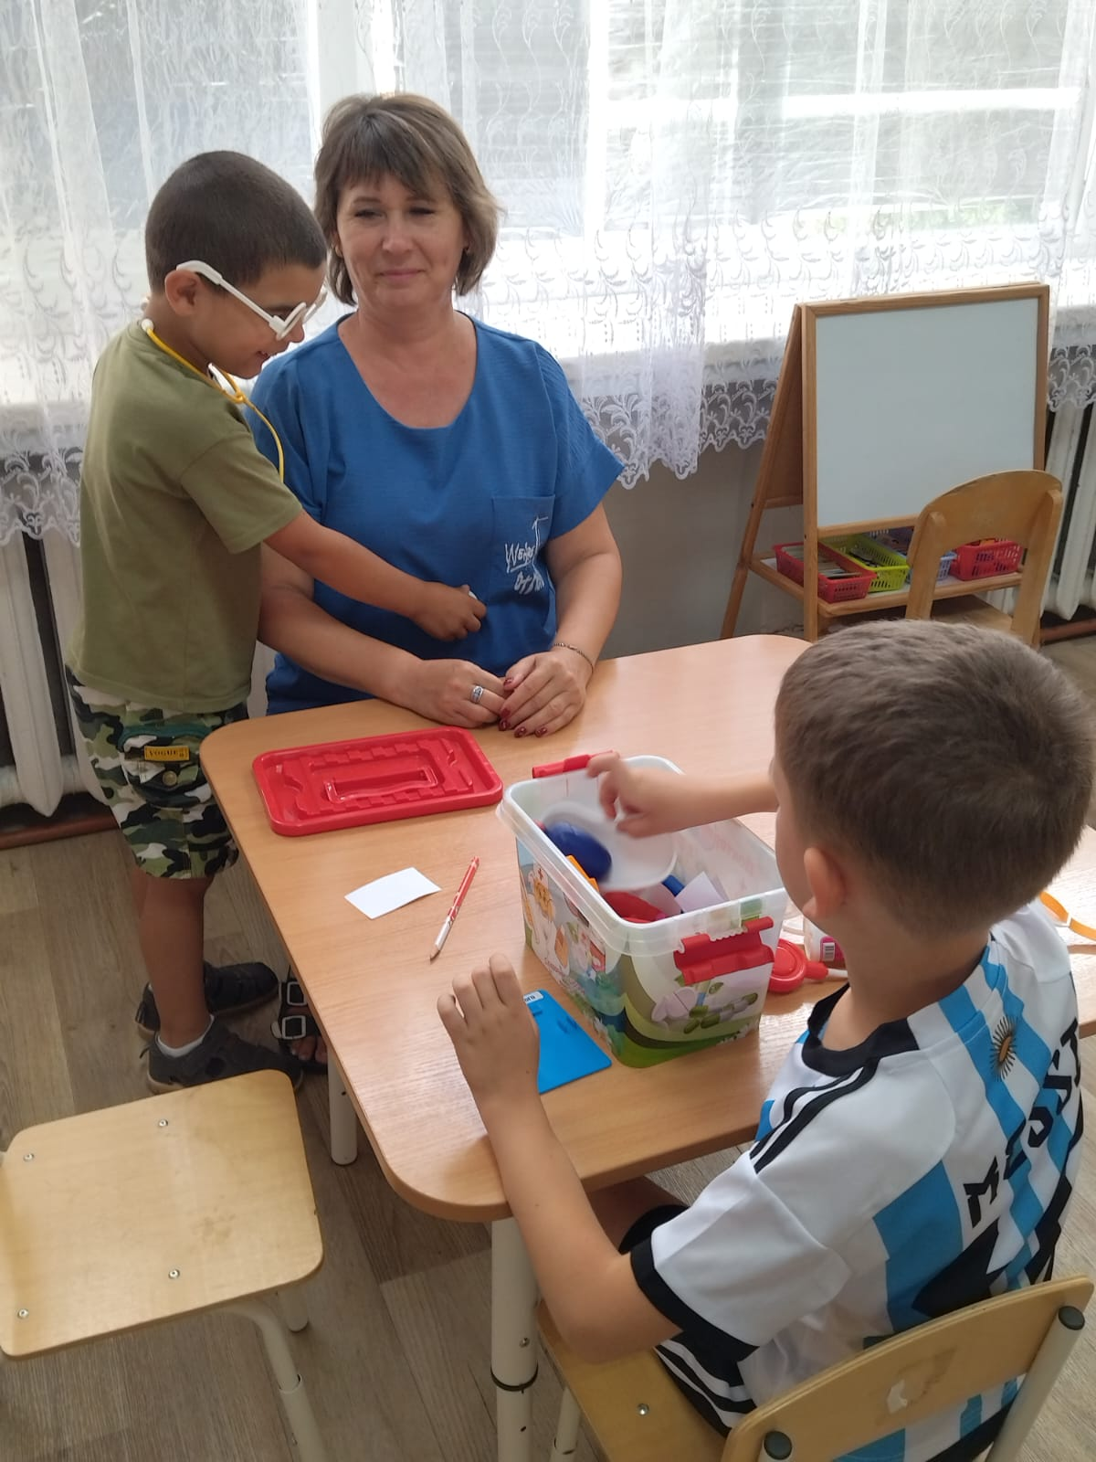
Сюжетно – ролевая игра «Больница»

Slide 19
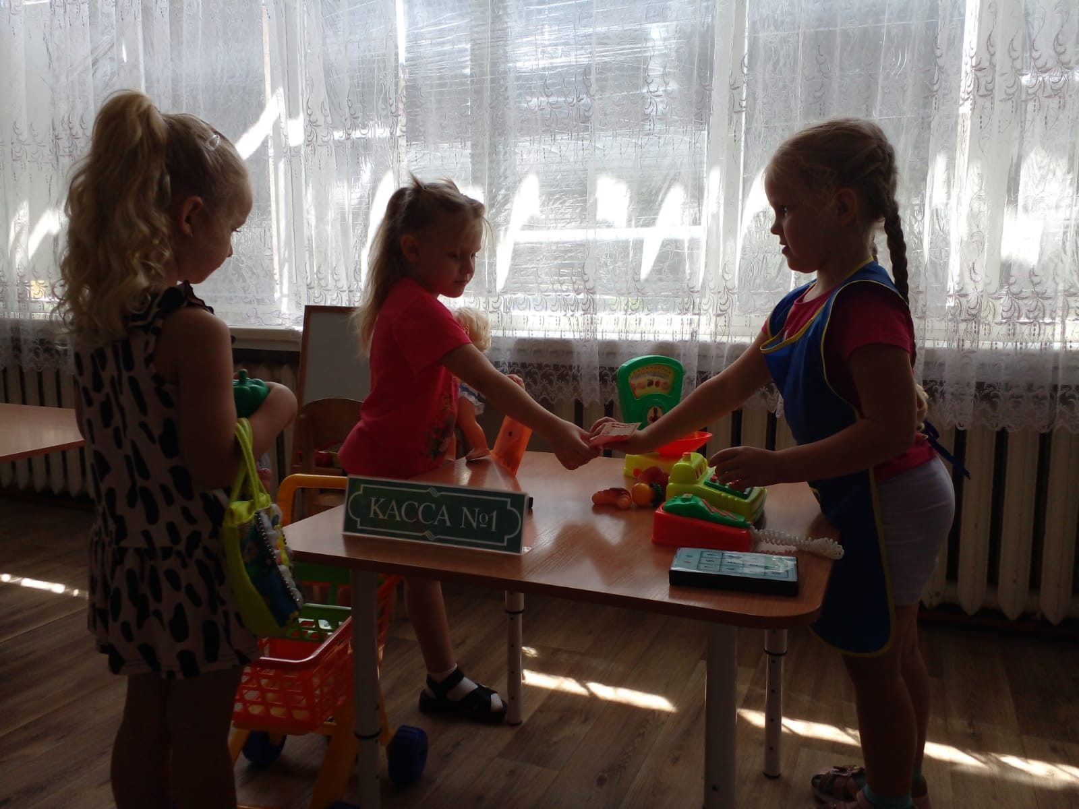
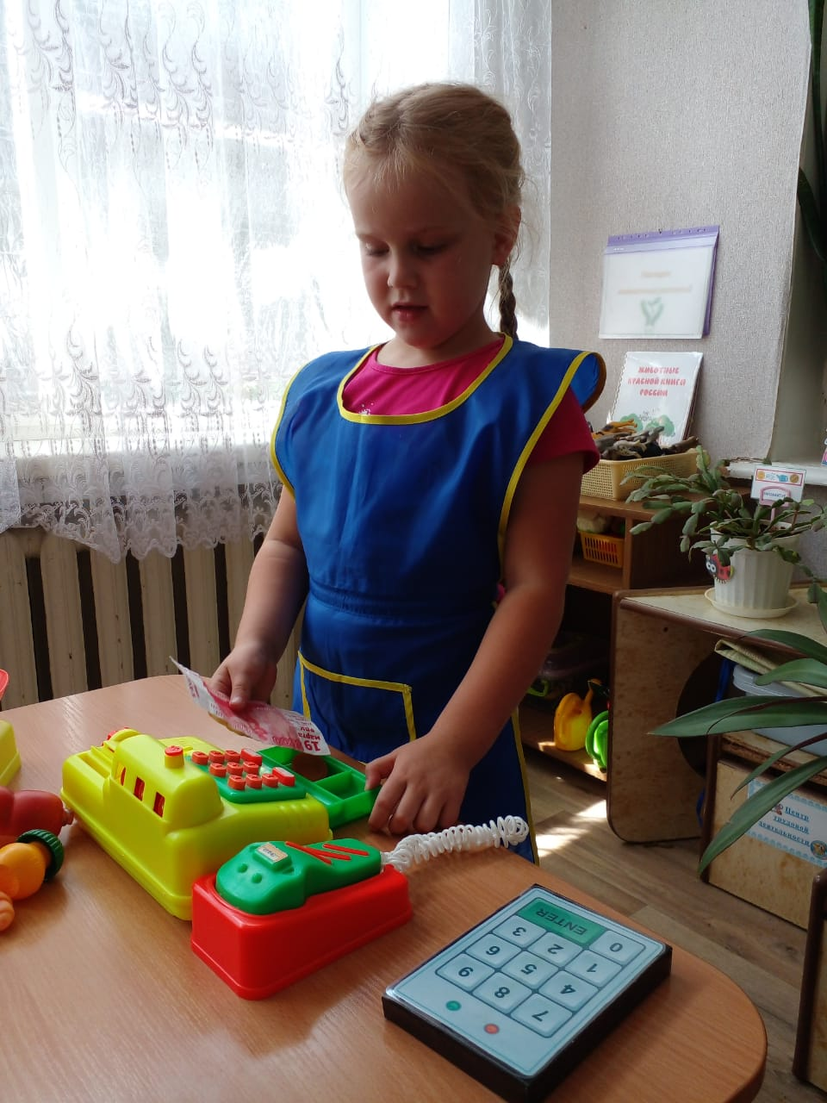
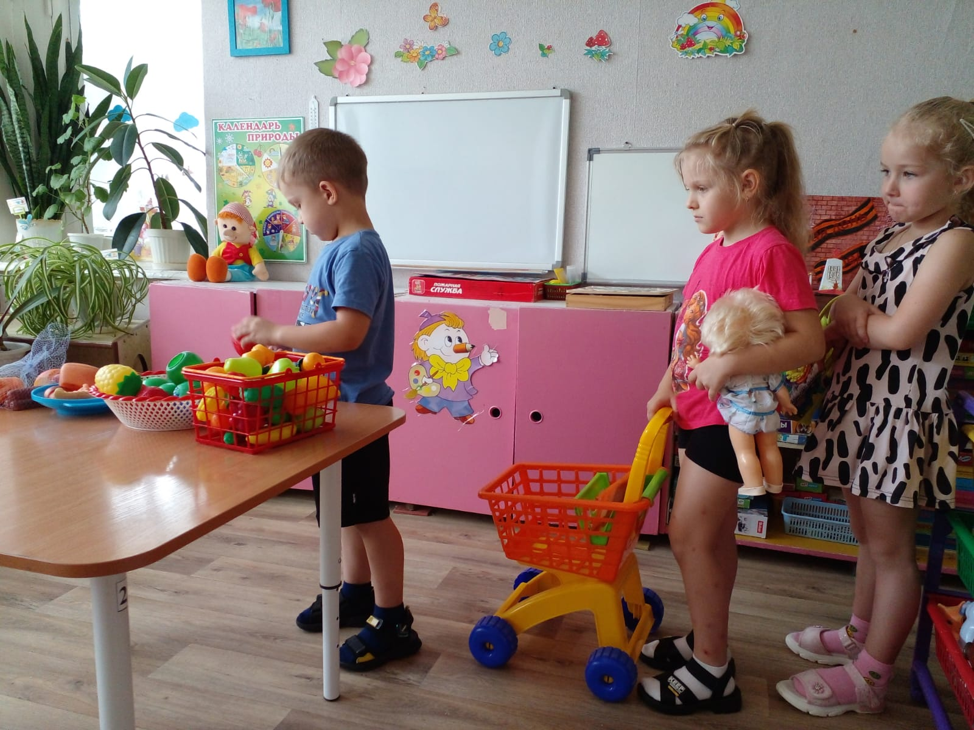
Сюжетно – ролевая игра «Супермаркет»

Slide 20
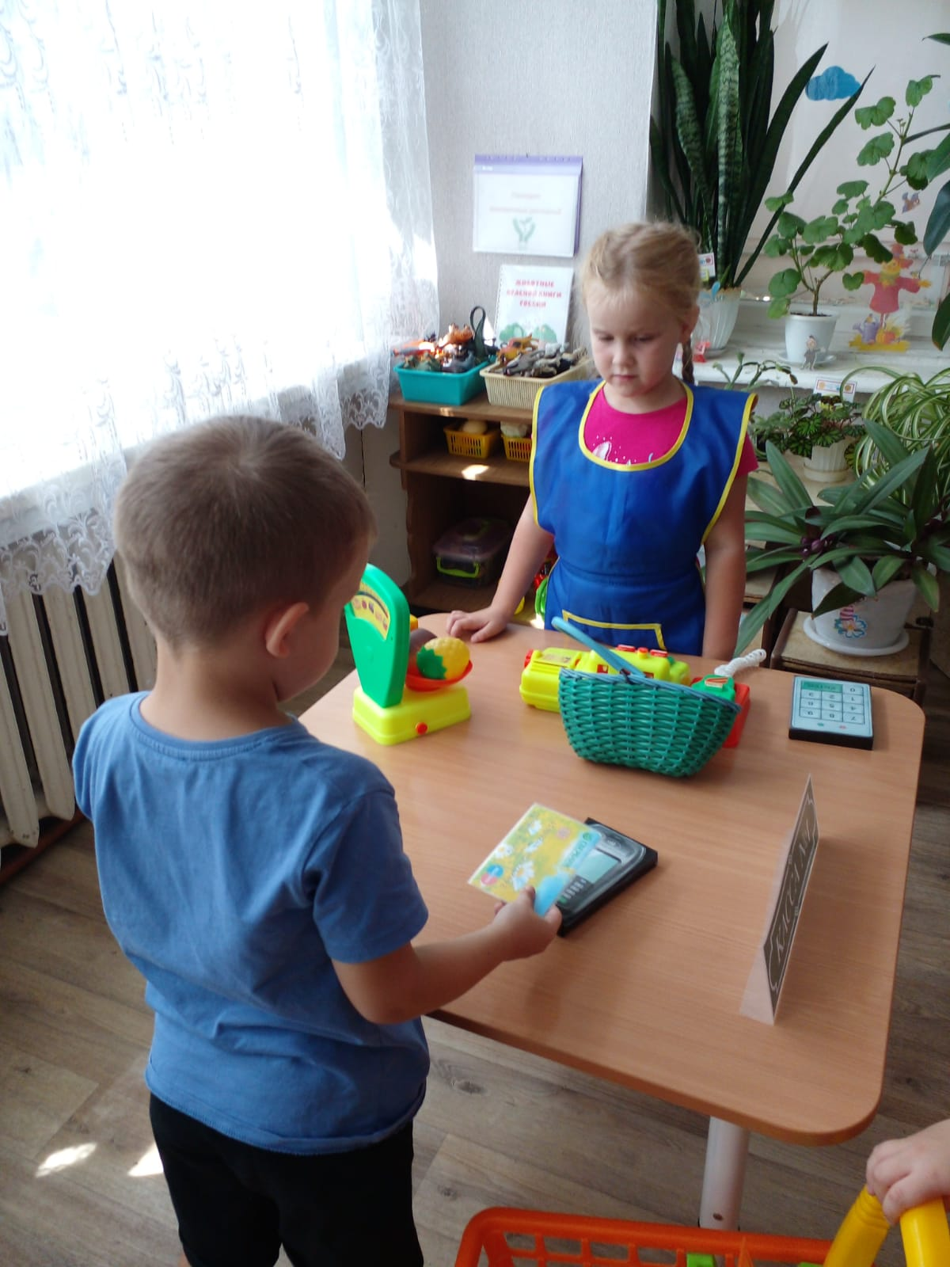
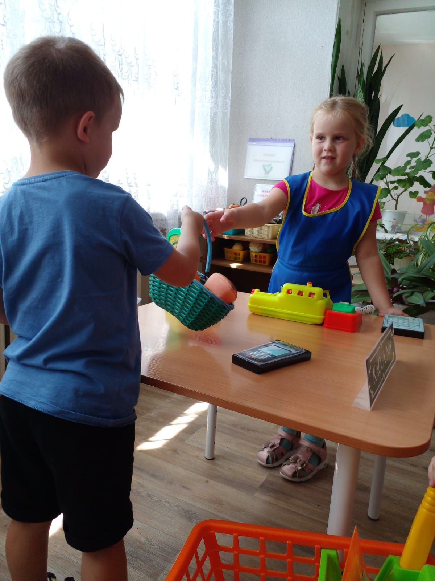

Slide 21
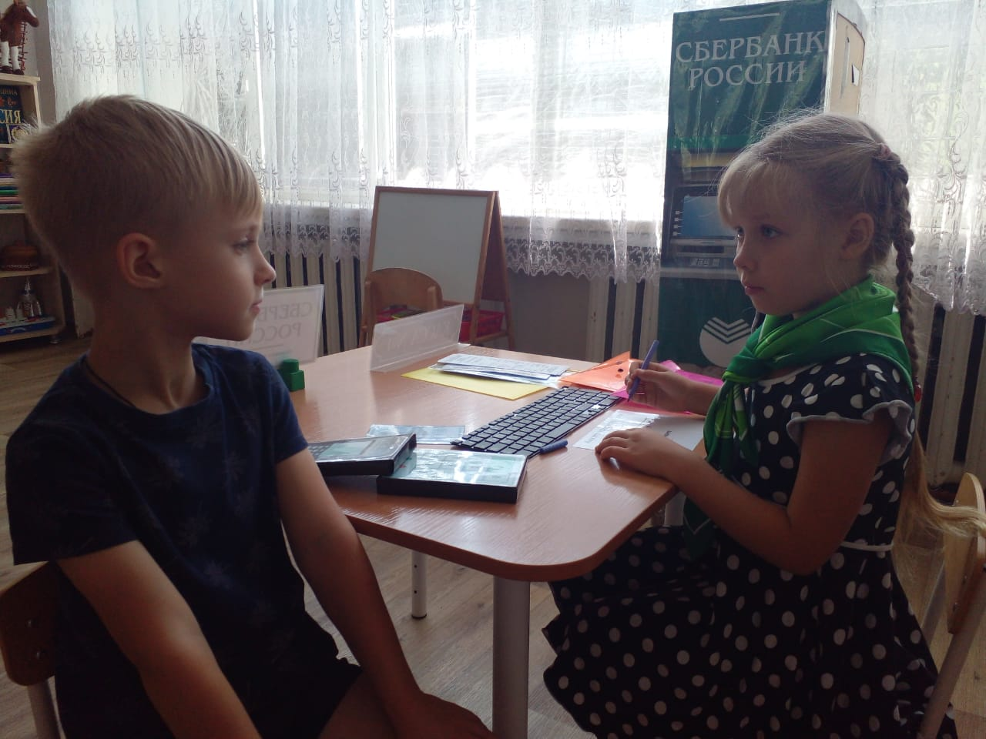
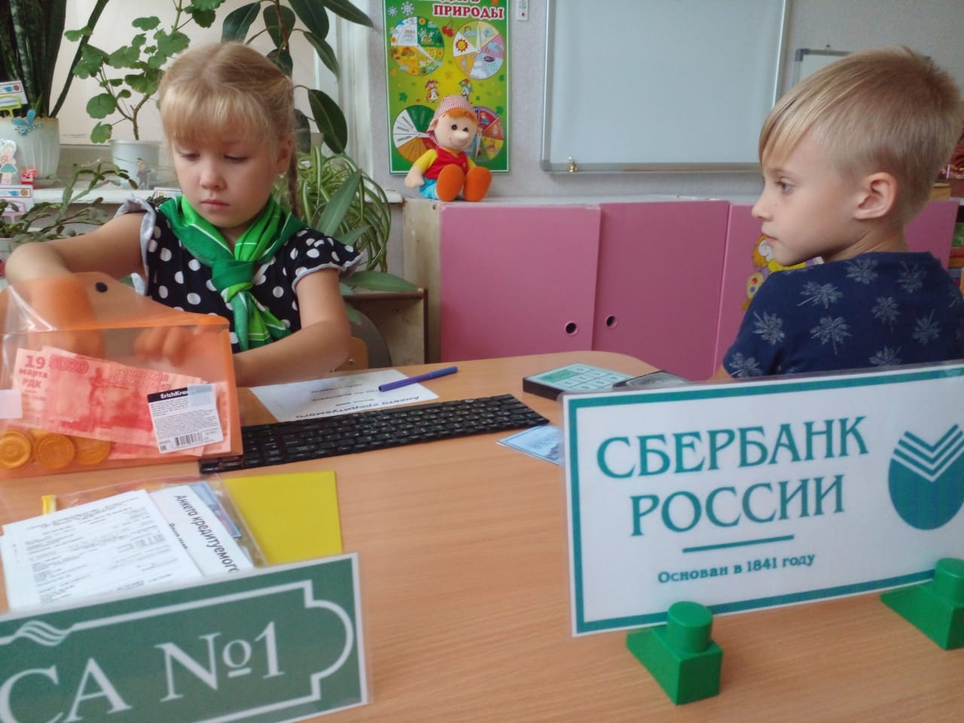
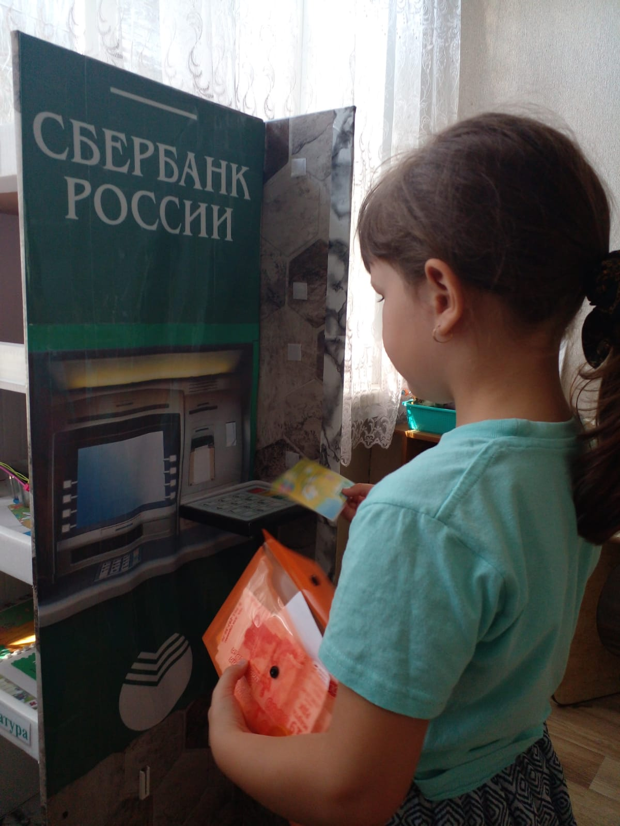
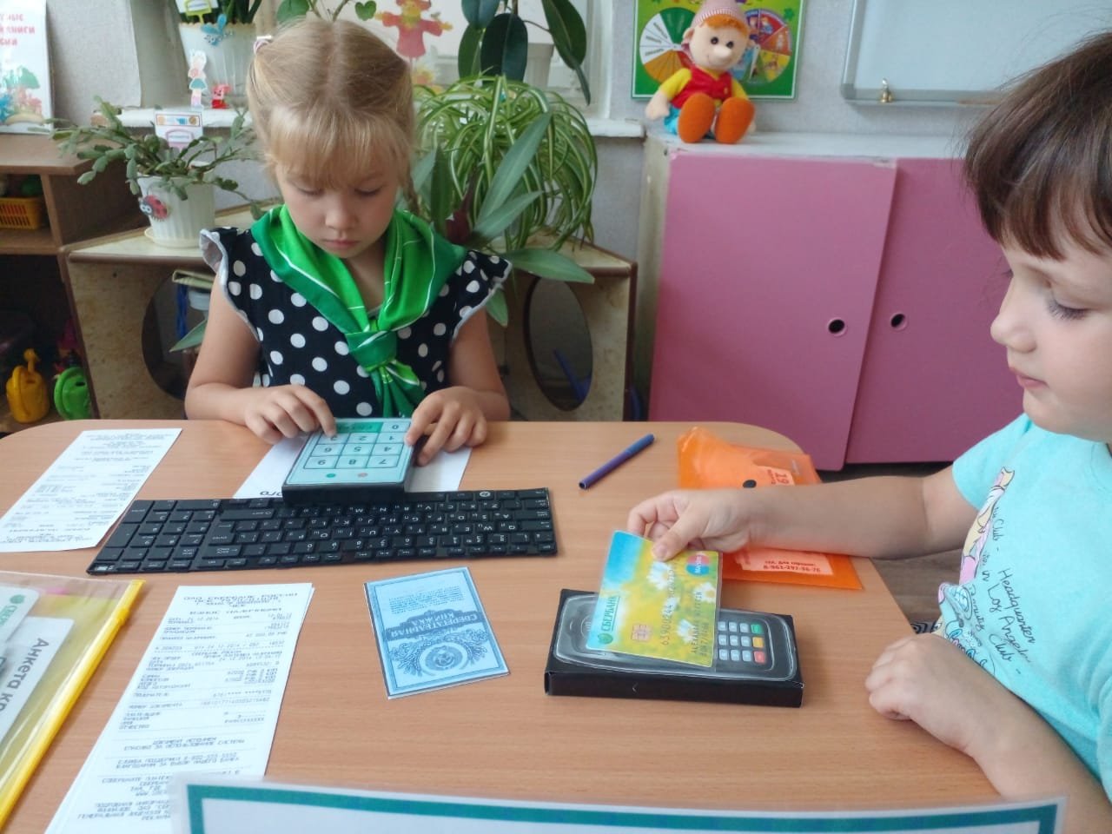
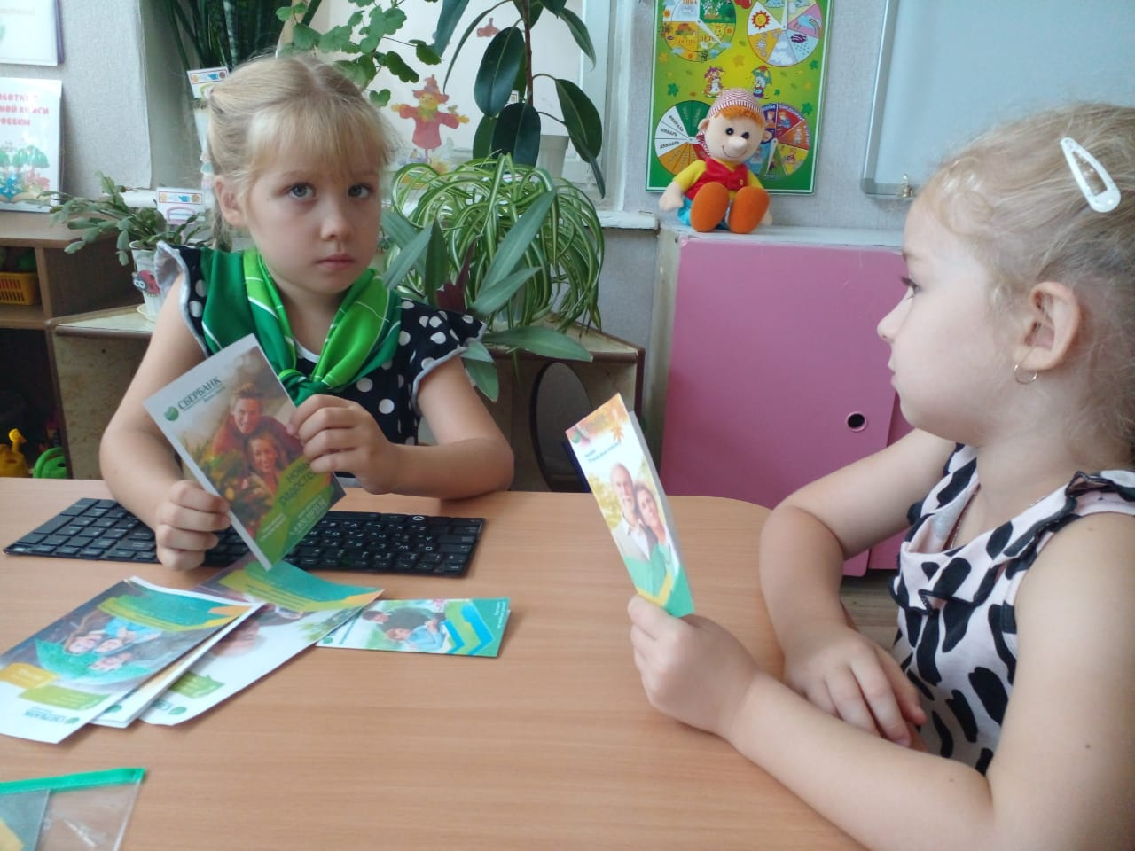
Сюжетно – ролевая игра «Банк»

Slide 22


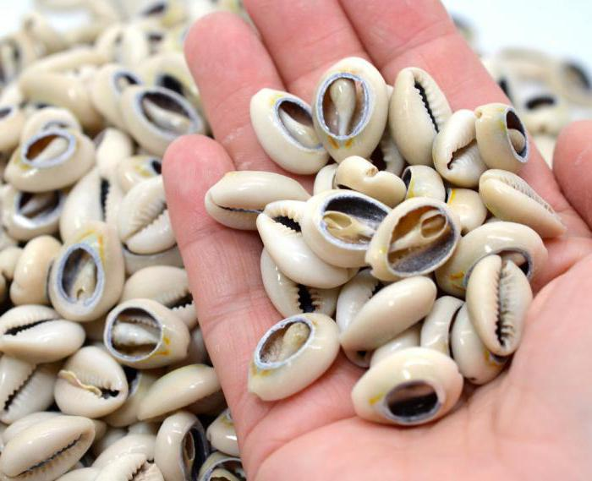
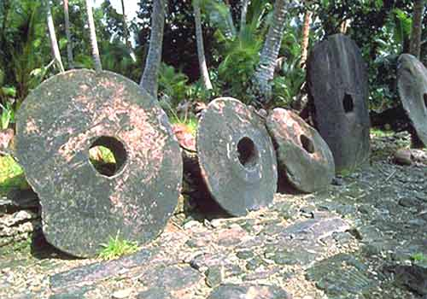
Образовательная деятельность «Какими они были – первые деньги?»

Slide 23
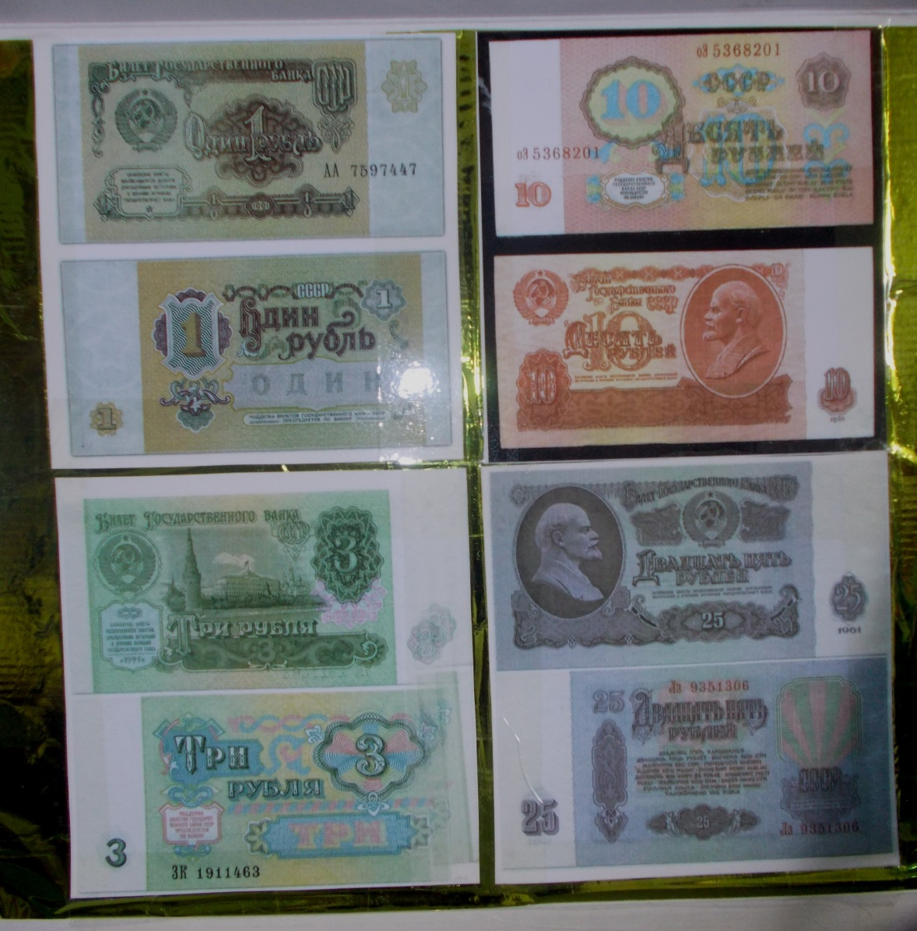
Мини – музей «Деньги разного времени»

Slide 24
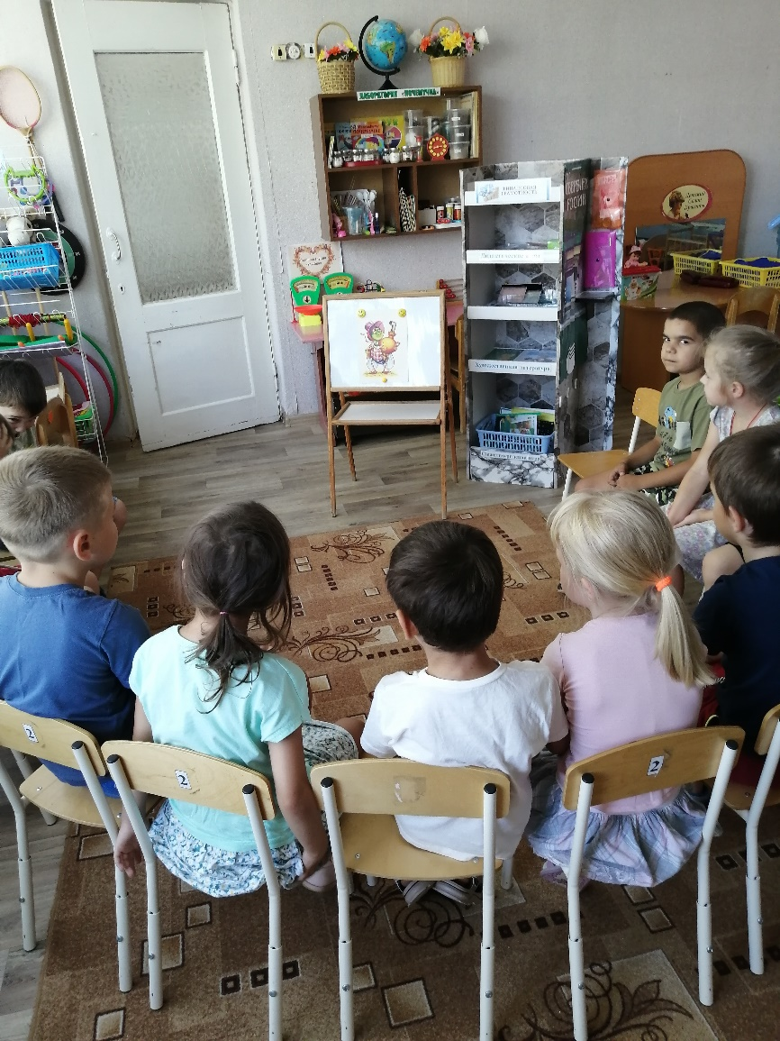
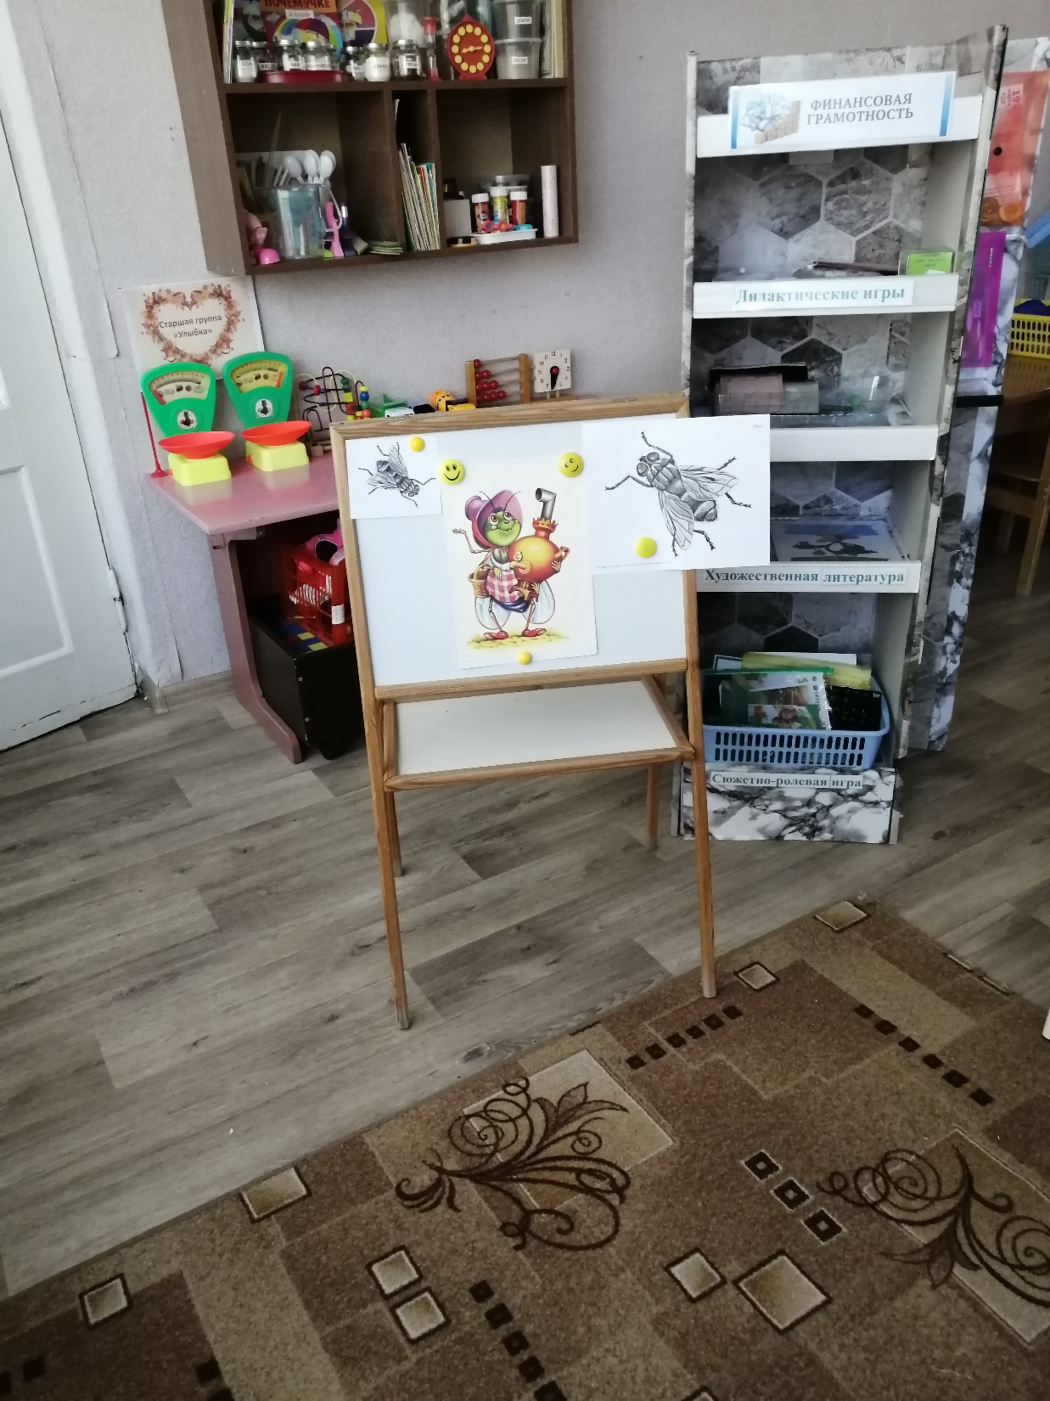
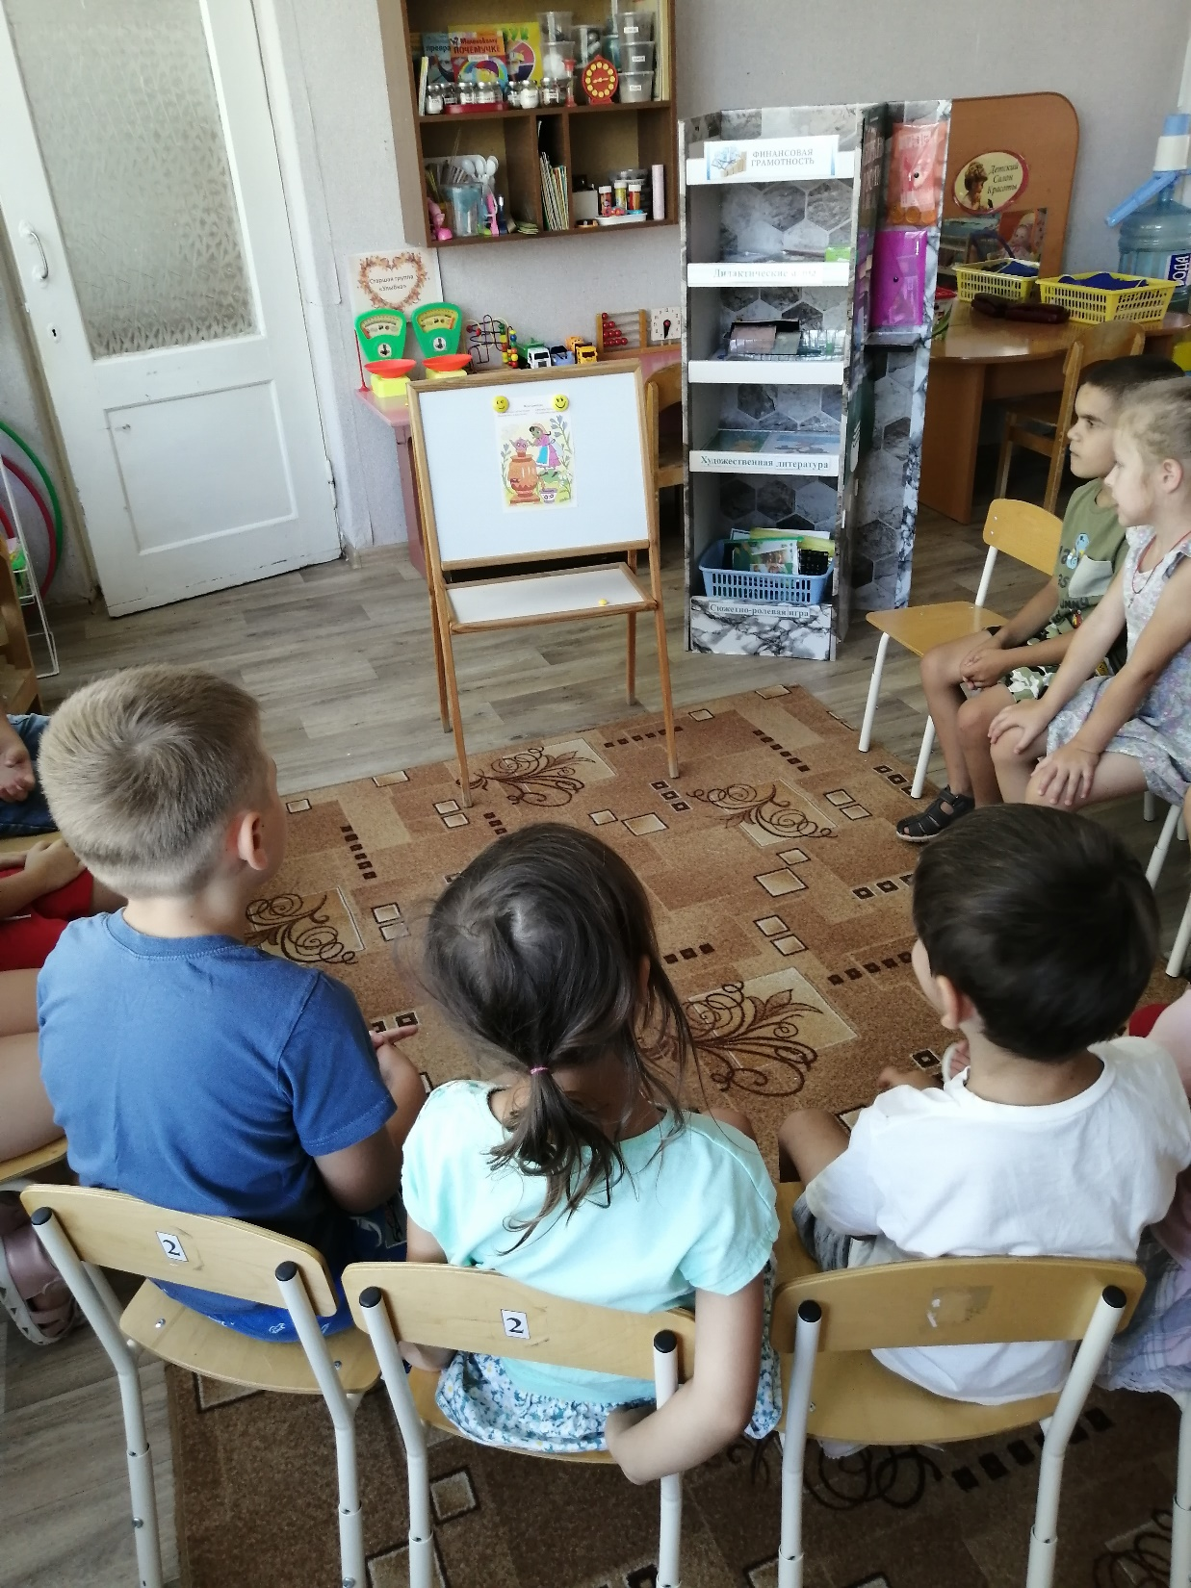
Чтение экономических сказок: «Как Муха и её семья чайную открыли», «Как старик корову продавал», «Как Мишутка мёд покупал» и др.

Slide 25


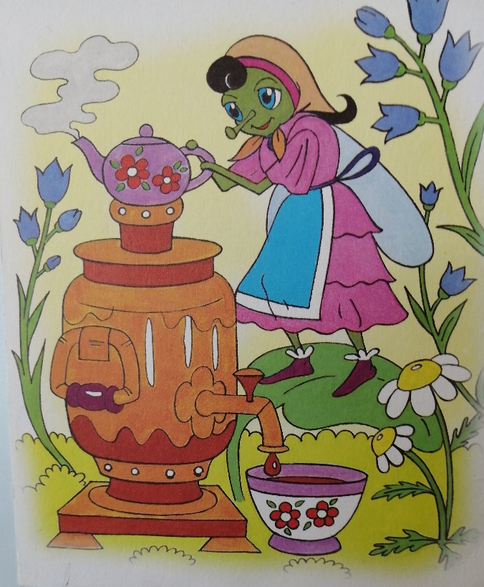
Чтение художественной литературы
«Муха цокотуха»

Slide 26
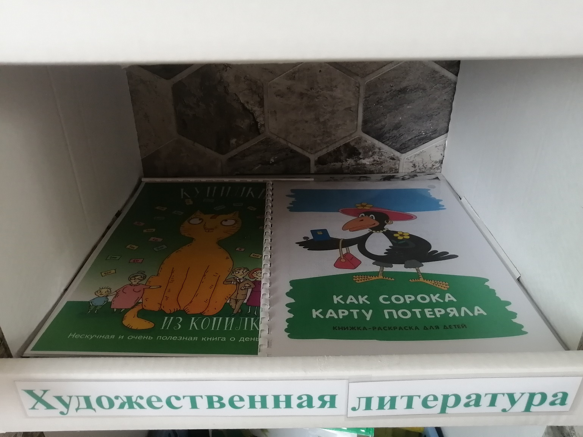
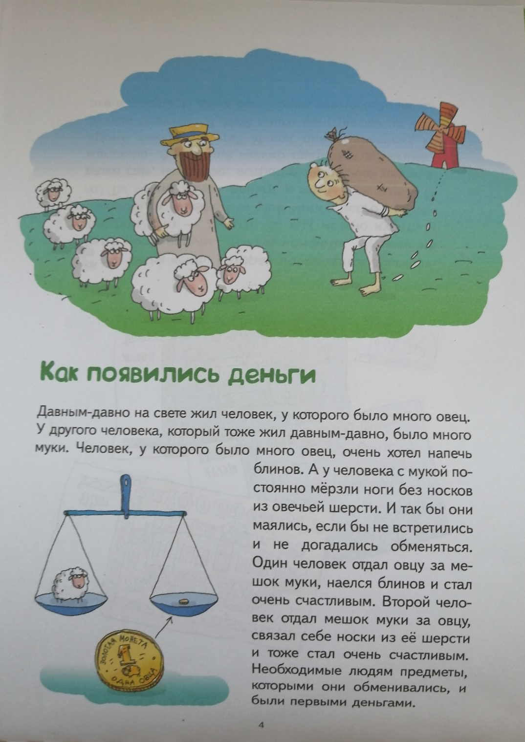
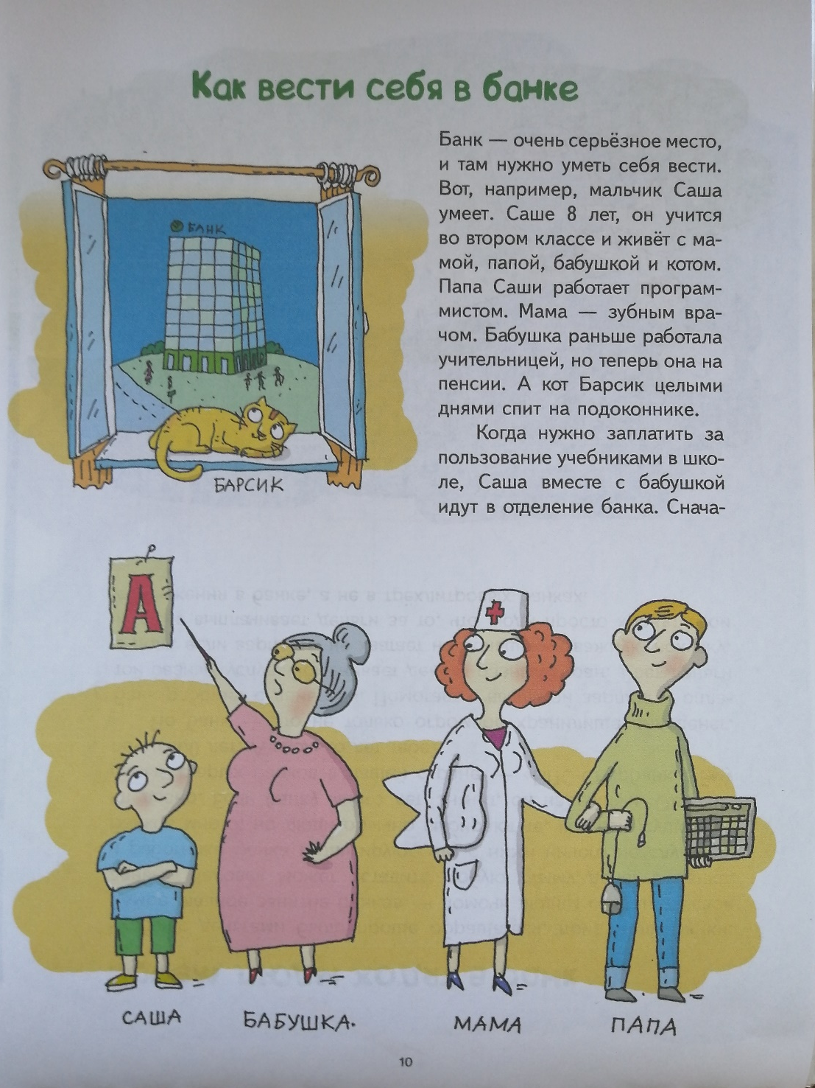
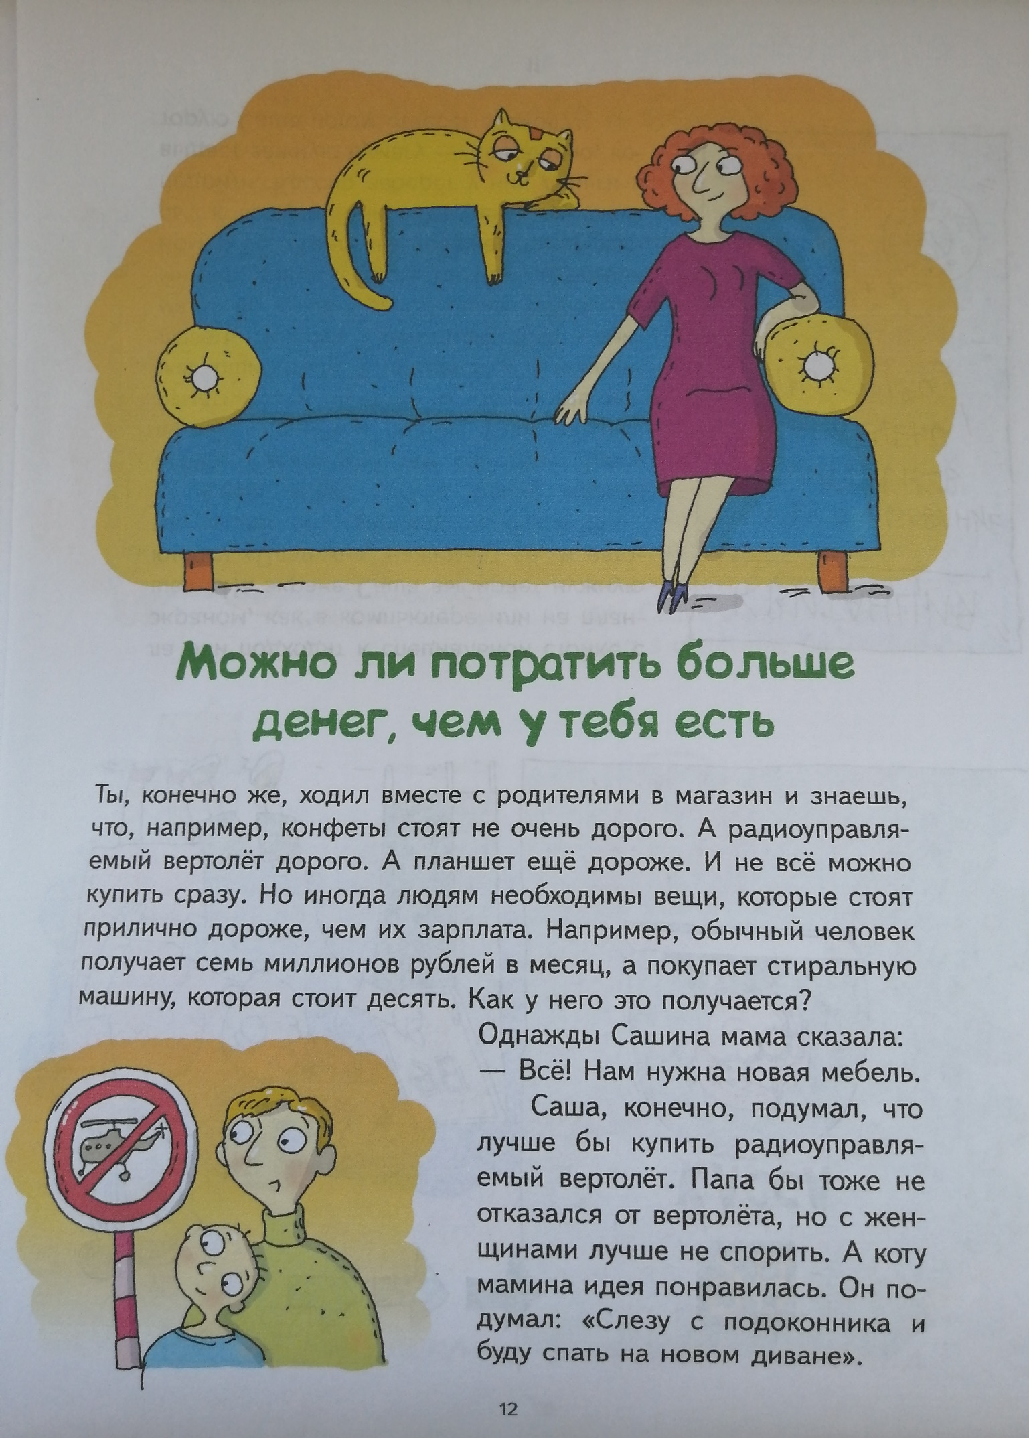

Slide 27



Раскрась меня!

Slide 28

Нетрадиционная техника рисования: рисуем монеты в технике «Фроттаж»

Slide 29


Консультации для родителей

Slide 30
Ожидаемые результаты - дети должны понять, что…
1. Деньги не появляются сами собой, а зарабатываются.
2. Сначала зарабатываем – потом тратим: соответственно, чем больше зарабатываешь и разумнее тратишь, тем больше можешь купить.
3. Стоимость товара зависит от его качества, нужности и от того, насколько сложно его произвести .
4. Деньги любят счет (дети должны уметь считать деньги, например, сдачу в магазине, деньги, которые они могут потратить в магазине).
5. Финансы нужно планировать (приучаем вести учет доходов и расходов в краткосрочном периоде).
6. Твои деньги бывают объектом чужого интереса (дети должны знать элементарные правила финансовой безопасности).
7. Не все продается и покупается (дети должны понимать, что главные ценности – жизнь, отношения, радость близких людей – за деньги не купишь).
8. Финансы – это интересно и увлекательно.

Slide 31



Спасибо за внимание! Успехов Вам и Вашим детям в освоении финансовой грамотности!

